Slide 1
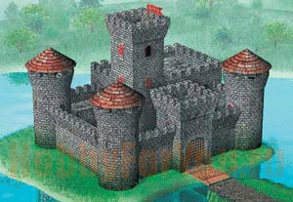
Средневековый замок

Slide 2
Внутреннее устройство донжона

Slide 3
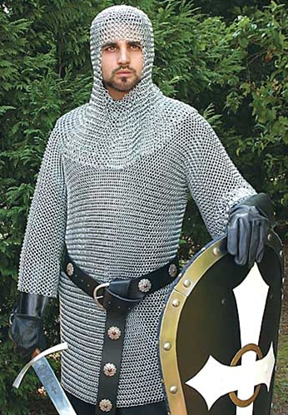
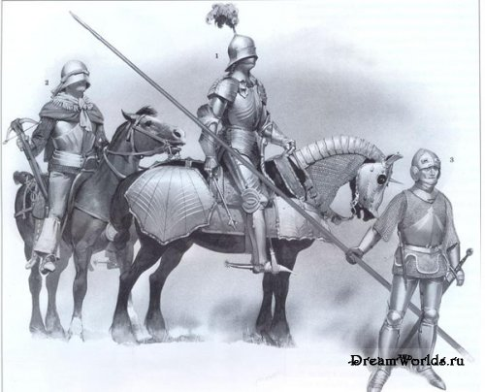
3
2
1
5
4
7
8
6

Slide 4
Средневековые города и деревни
С середины XI века в Европе установился
феодальный общественный строй

Slide 5
Феодальная вотчина

Slide 6
Крестьянские повинности
Барщина –
работа в хозяйстве феодала
Оброк –
натуральный налог продуктами и изделиями
Формы феодальной зависимости
Экономическая (поземельная)
Личная
Натуральное хозяйство – тип хозяйства, в котором производство направлено на собственное потребление

Slide 7
Крестьянские поселения
Деревня
Ремесло отделяется от с\х
Поселения ремесленников
Город

Slide 8
Система управления в:
Коммуне
(освободившемся городе)
Сеньориальном городе
Глава городского совета
(Мэр / Бургомистр)
Сеньор
Его должностные лица
Городской совет
(магистрат)
Горожане
(патрициат)

Slide 9
Цех – союз ремесленников
1. сотрудничество с целью экономического равенства;
Гильдия – союз торговцев
1. сотрудничество и партнерство с целью обогащения;
2. Охрана собственных порядков;
2. Защита от чужих порядков и посягательств;
3.
Попечение пострадавший и их семей за счет общей казны.
Товарное хозяйство – тип хозяйства, при котором производство направлено на продажу продукции

Slide 10
д\з: §11, 13 – блиц опрос.

